Slide 1
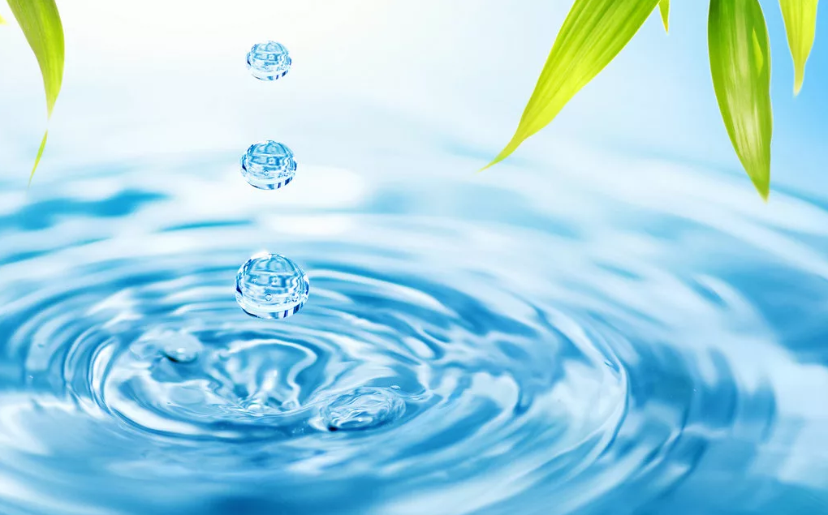
Экспериментирование группы «Золотая рыбка»
Ильницкая Елена Андреевна
МА ДОУ «ЦРР № 2 «Дельфин»
г. Бердск

Slide 2
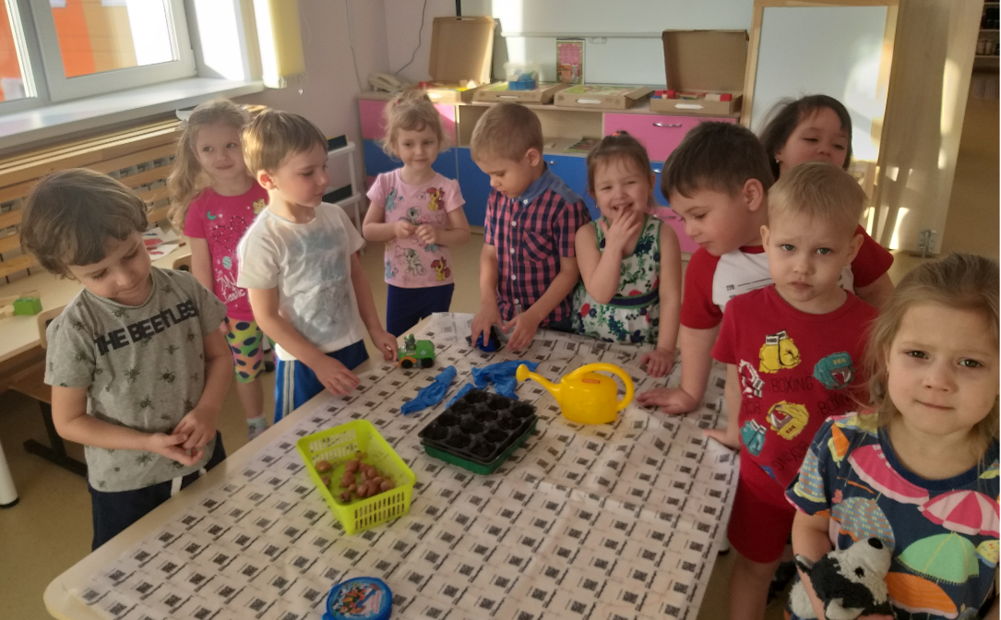
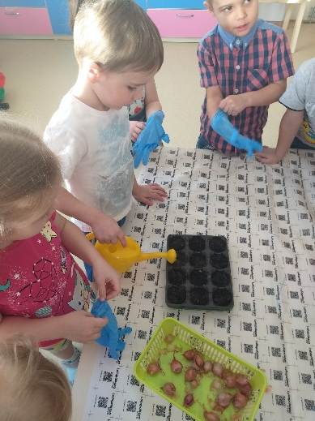
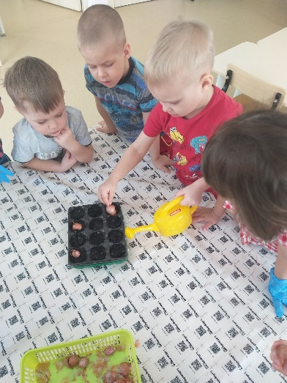
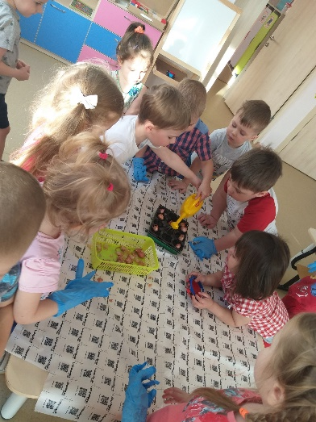
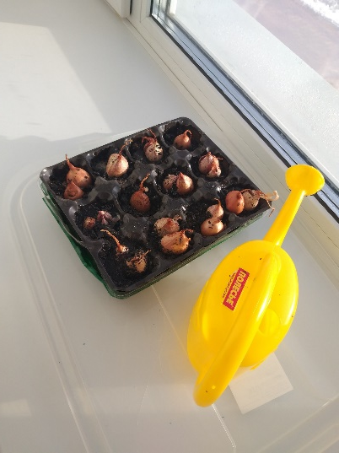
Эксперимент
«Выращиваем лук»
Дети рассмотрели строение луковицы, каким образом нужно ее посадить для проращивания
Узнали о необходимости подготовки почвы
Посадили луковички в землю
Увлажнили посадки
Рассаду поставили на подоконнике

Slide 3
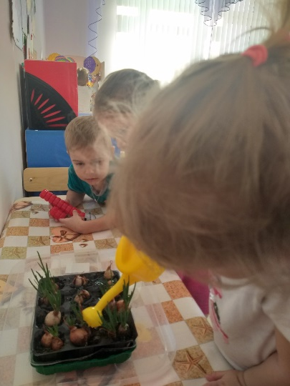
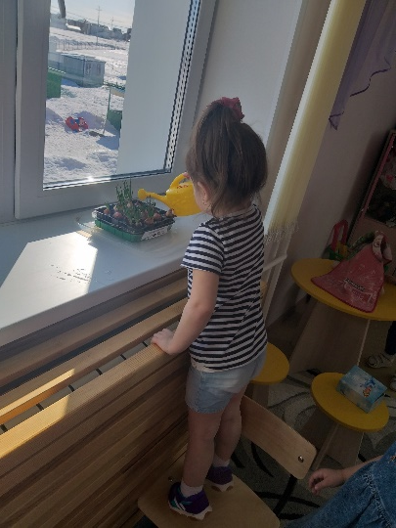
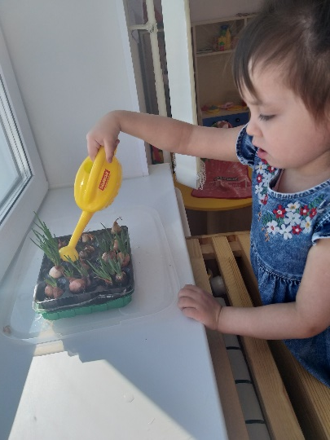
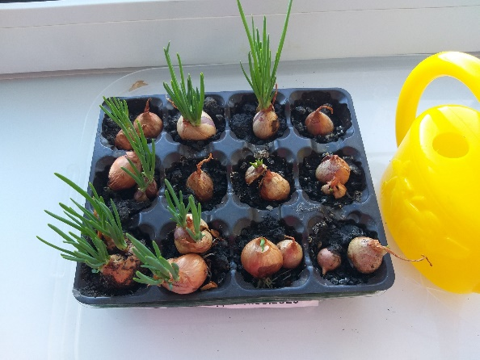
Эксперимент
«Выращиваем лук»
Дети с удовольствием ухаживали за посадками
Дети наблюдай за этапами роста

Slide 4
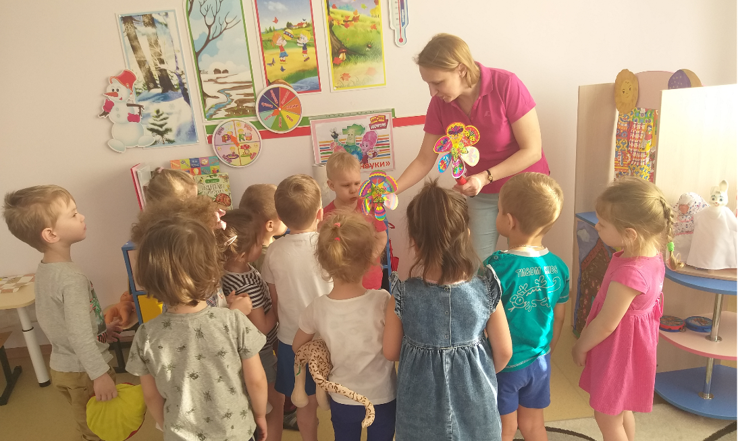
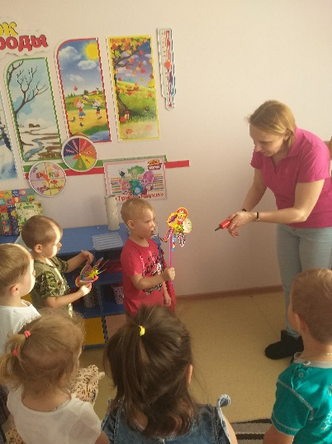
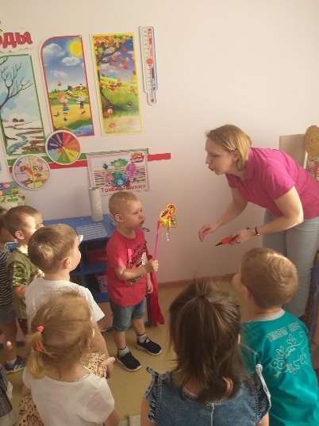
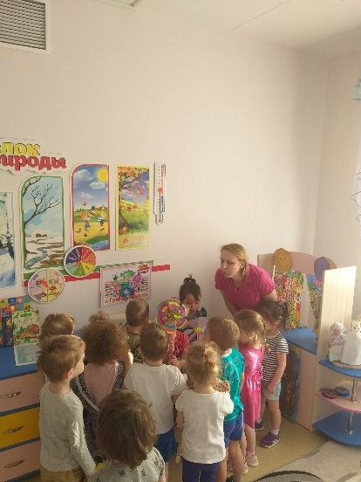
Эксперимент
«Ветер – ветер, ты могуч!»
Совместно с детьми мы пробовали как сильно нужно дунуть, чтобы вертушка начала вращаться
Мы пробовали дуть на вертушку насосом
Мы пробовали дуть на вертушку по одному
Мы попробовали дуть на вертушку все вместе

Slide 5
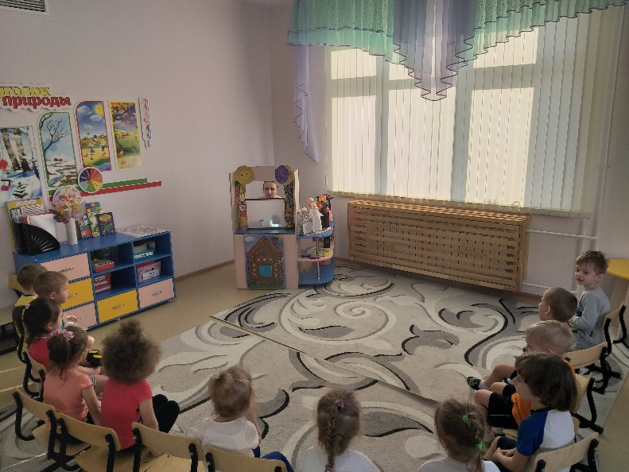
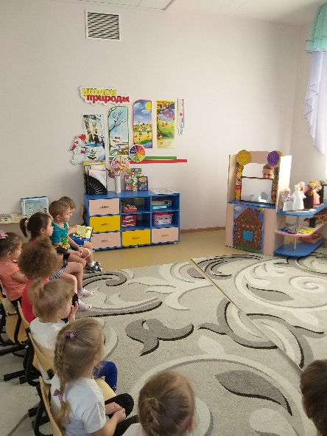
Эксперимент
«Театр теней»
Спектакль «Теремок»

Slide 6
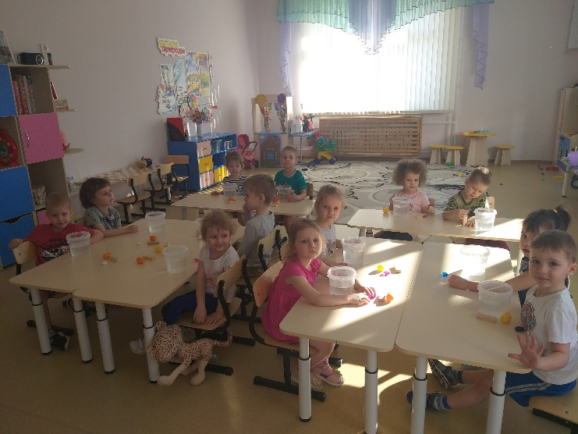
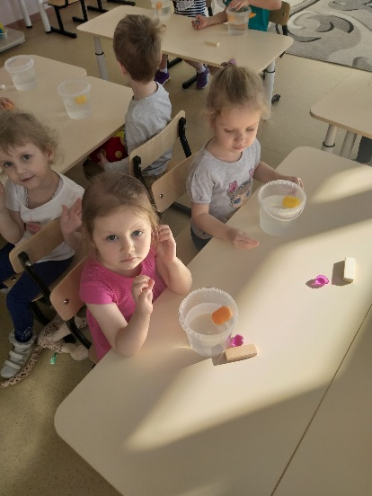
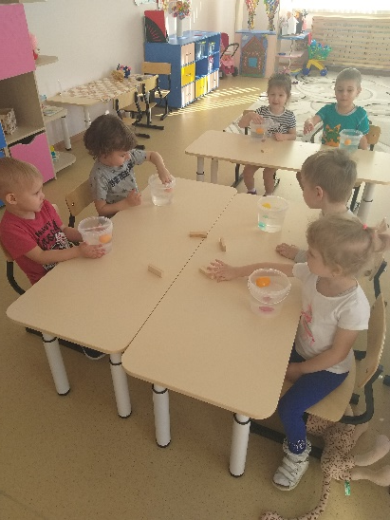
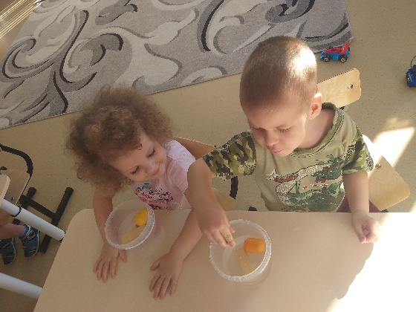
Эксперимент
«Тонет не тонет»
У каждого на столе ведерко с водичкой, камушек, контейнер от киндер сюрприза и деревянный брусочек. Что из этого утонет, а что будет плавать на поверхности?
Контейнер от киндер сюрприза легкий – он плавает
А камушек утонул – он тяжелый.
А вот брусочек – неожиданно плавает. Значит он легче воды!

Slide 7
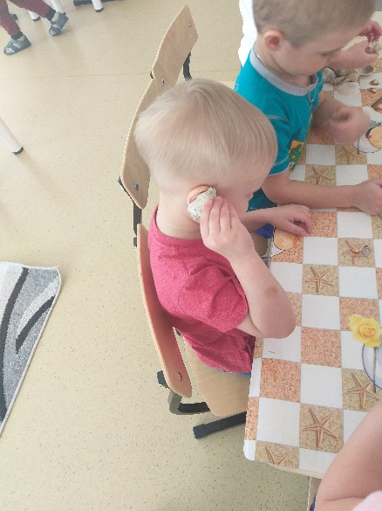
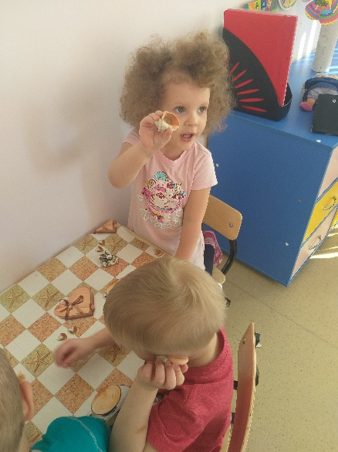
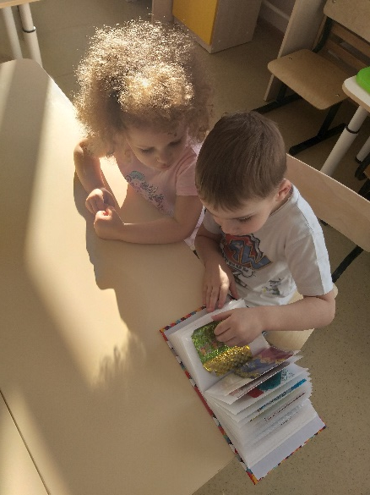
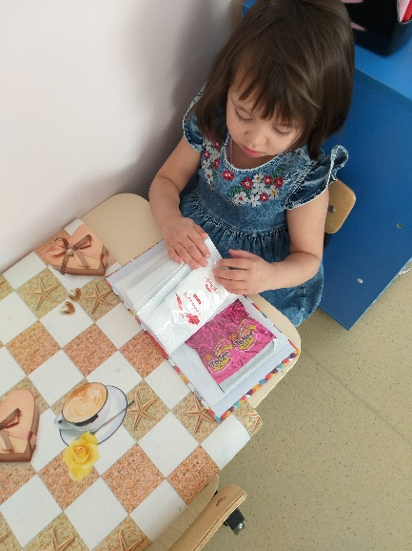
Изучаем уголок экспериментирования
Ракушка.
Если ее прислонить к уху – будет слышно море.
Фантики.
Интересно рассматривать. Теперь будем собирать дома красивые для коллекции.

Slide 8
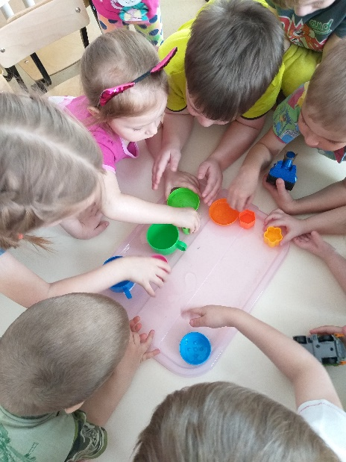
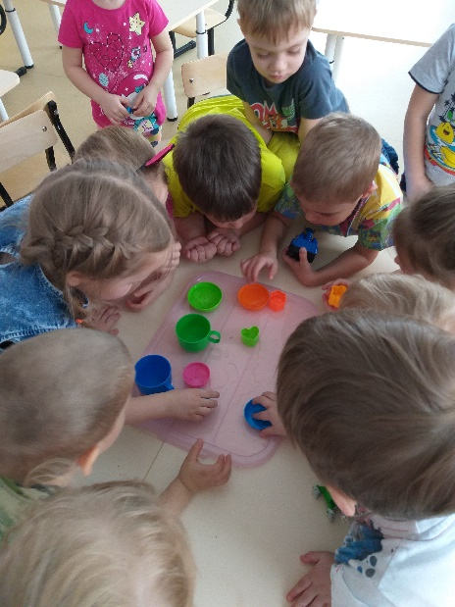
Эксперимент
«Температура воды»
Вода бывает холодной и горячей. Определить это можно, если аккуратно потрогать.
А если смешать холодную и горячую воду – получится теплая!

Slide 9
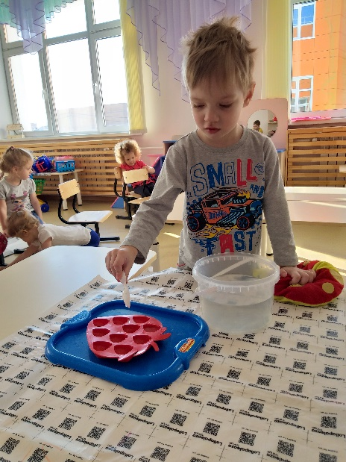
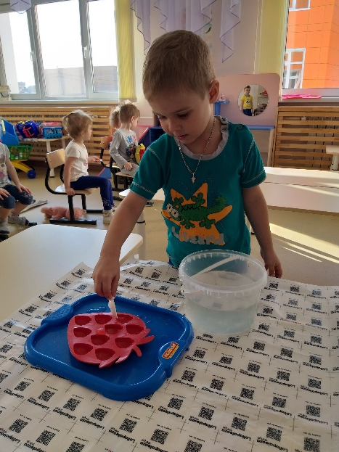
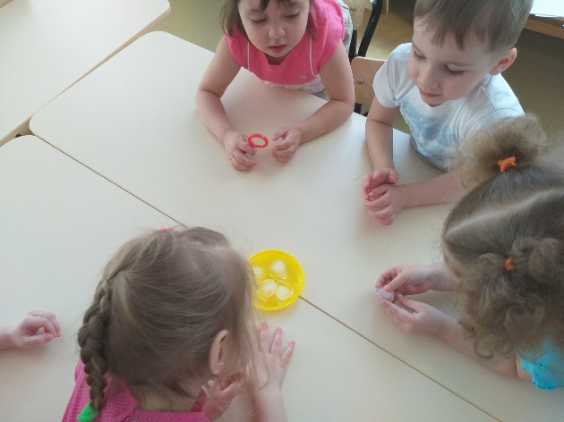
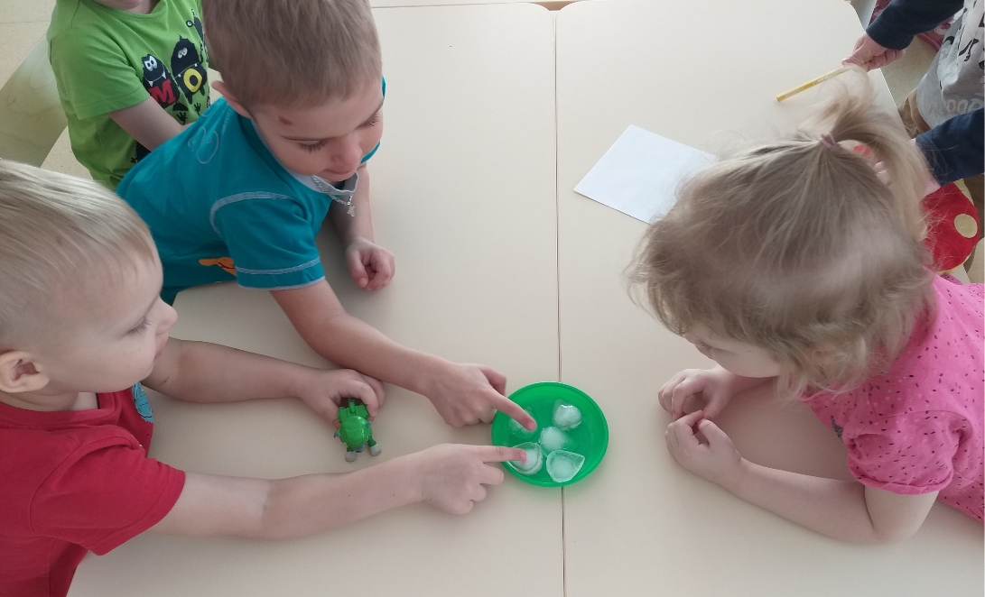
Эксперимент
«Твердая вода»
А потом наши льдинки снова превратились в воду.
Дети налили водичку в форму для льда и отправили воду в морозильную камеру.
После тихого часа посмотрели и потрогали льдинки, которые у нас получились.

